Slide 1
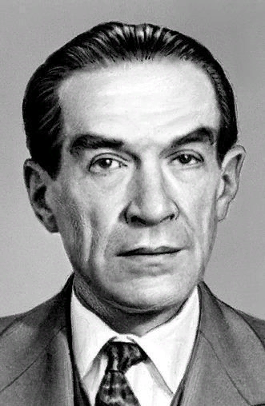
Формирование функциональной грамотности при обучении французскому языку как второму иностранному в новой межкультурной образовательной среде с использованием современных социальных технологий и образовательного партнёрства
Крицкая Наталья Викторовна, заместитель директора по ВР, МАОУ СШ № 6

Slide 2

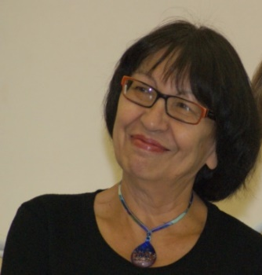
МАОУ СШ № 6
660016 г. Красноярск ул. Семафорная, 227А
Тип площадки: опорная
Руководитель: Павлова Людмила Петровна
Направление развития муниципальной системы образования, реализуемое в деятельности муниципальной базовой площадки: сетевое взаимодействие, повышение качества образования.
Тема:
«Методическое сопровождение формирования профессиональной компетенции учителей иностранного (французский как 2-ой ИЯ) языка в рамках деятельности Сетевого Ресурсного Центра»

Slide 3
Цель: Повышение профессионального мастерства учителей иностранного языка (французский как 2-ой ИЯ) посредством методического сопровождения формирования профессиональной компетенции в рамках Сетевого Ресурсного Центра.
Задачи деятельности муниципальной базовой площадки:
  Организовать обмен эффективными практиками обучения иностранному (французскому) языку.
  Создать «банк» методических разработок по организации обучения иностранному (французский как 2-ой ИЯ) языку.
  Разработать алгоритм действий педагога по формированию функциональной грамотности.
  Организовать методические сопровождение учителей иностранного (французского) языка с низкими результатами обучения.
  Повысить уровень владения обучающихся иностранным (французский как 2-ой ИЯ) языком.

Slide 4
Немного истории…
1994 год– статус школы с углубленным изучением французского языка. Подписание договора о сотрудничестве с Посольством Франции.
1999 год – открытие Ресурсного центра французского языка (РЦФЯ) в целях развития методической работы учителей французского языка края и организации досуговой деятельности школьников.
2020-2021год– базовая опорная площадка.
Год перекрёстного регионального сотрудничества Франции и России.
Организация международного сотрудничества

Slide 5
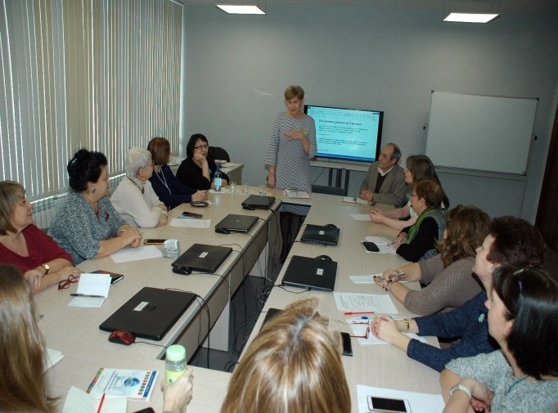
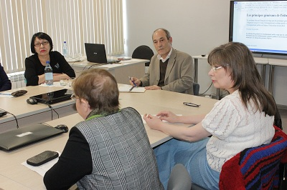
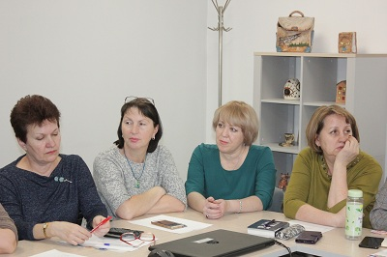
18 декабря 2020 года- международная конференция преподавателей французского языка «Культурные связи. Образование во Франции и России в современных условиях» в формате телемоста.

Slide 6

CampusFrance
Лицей поливалентный Пирен (г. Памье, Окситани, Франция)
КГПУ,СФУ
Поддержка проектов сотрудничества
Базовая площадка РЦФЯ
Международное сотрудничество
Стажировки
Информационная поддержка
Конкурсы
Проекты
Региональная Общественная организация Красноярского края «Объединение преподавателей французского языка» «APRK AEF»

Slide 7
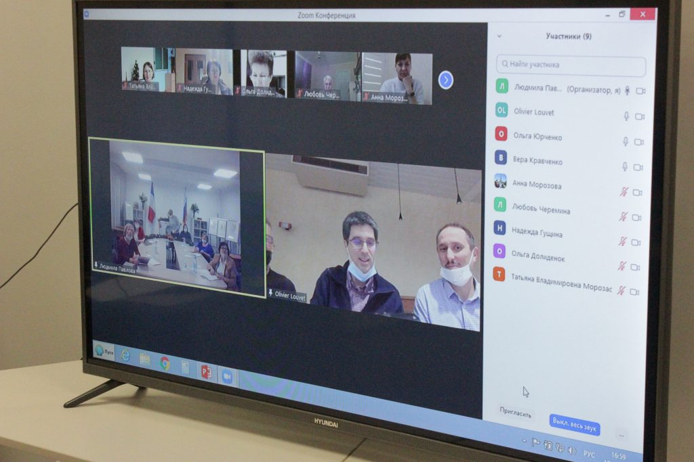
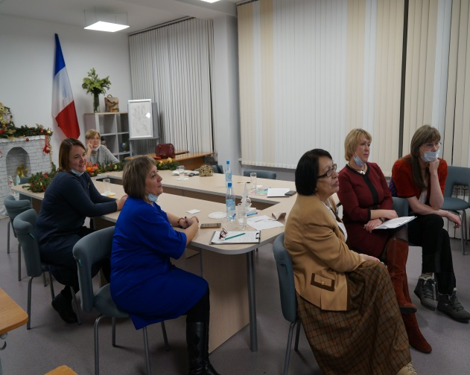
18 декабря 2020 года - конференция «Культурные связи. Образование во Франции и России в современных условиях» в формате телемоста.

Slide 8
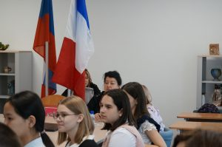
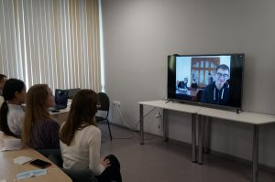
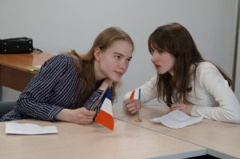
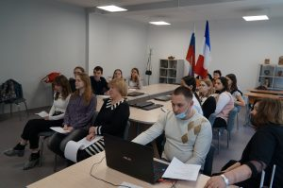
19 мая 2021 года - франко-русская телеконференция для школьников, изучающих французский язык в онлайн формате

Slide 9
03.02.2021г. состоялась городская онлайн- конференция «Технологии и методики дистанционного обучения»

Slide 10
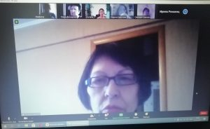
07.04.2021 состоялась городская онлайн – конференция «Возможности внеурочной деятельности как фактор повышения мотивации к изучению второго иностранного языка (французского)» в рамках повышения профессионального мастерства учителей французского языка, в том числе молодых педагогов ФЯ

Slide 11

Февраль 2021 г. - городской конкурс инсценированной басни.

Slide 12
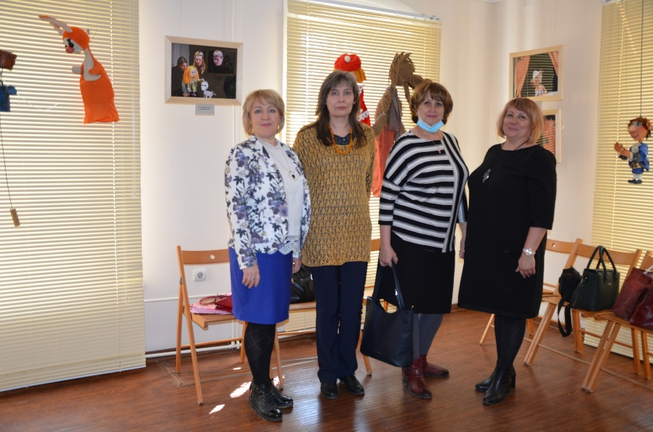
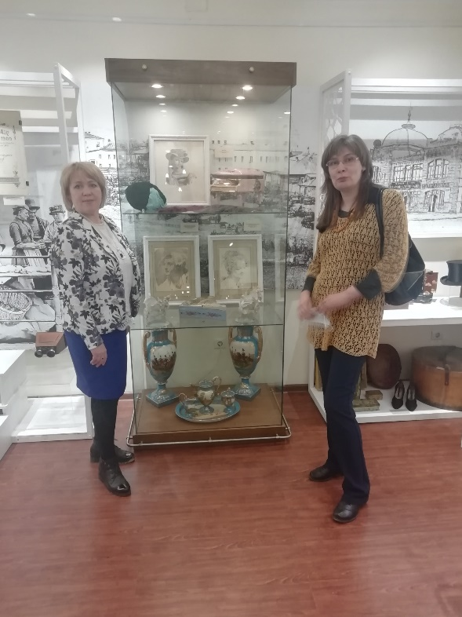
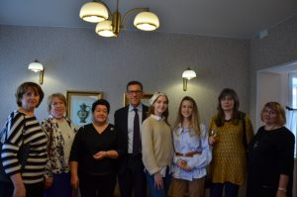
29 апреля 2021г. - открытие в Красноярске выставки «Сибирь-Франция. История взаимоотношений»

Slide 13
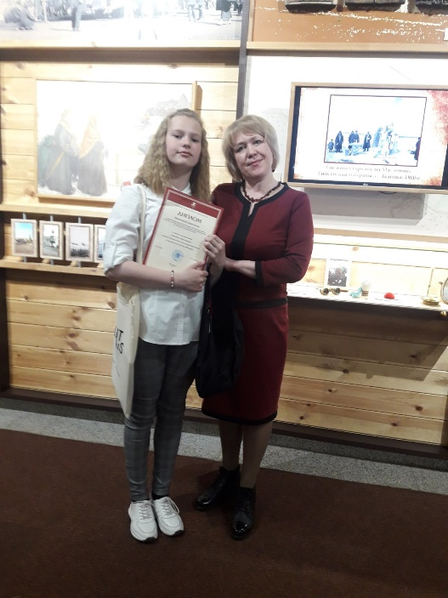
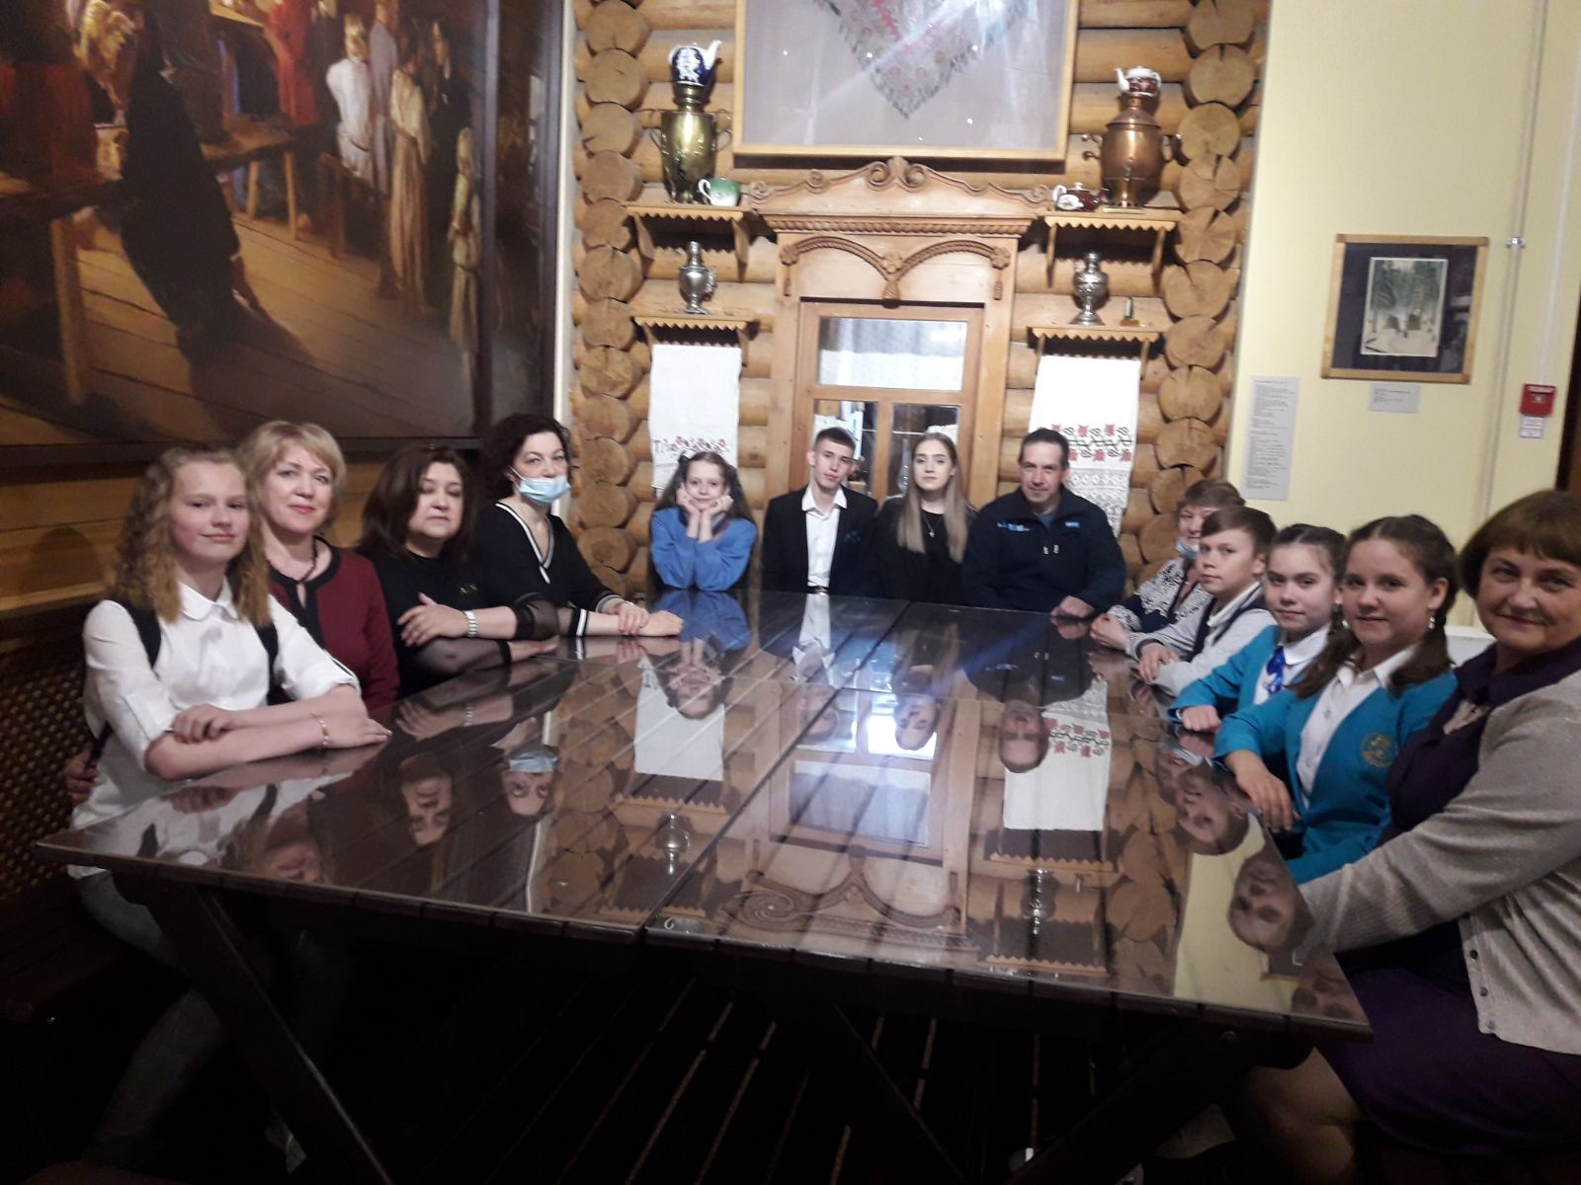
Награждение

Slide 14


Slide 15
Задачи:
1. Продолжить работу по совершенствованию системы поиска, сопровождения и поддержки в рамках формирования профессиональной компетенции учителей иностранного (французский как 2-ой ИЯ) языка.
2. Инициировать разработки, внедрения и обобщения новых способов организации методической деятельности.
3. Активизировать работу по изучению и распространению актуального педагогического опыта и самообразованию педагогов при помощи сети Интернет (создать банк лучших практик).

Slide 16

Десять причин, чтобы изучать французский язык
Язык, на котором говорят во всем мире (200 млн. человек на 5 континентах!)
Язык, необходимый для карьеры (Франция занимает 2 место по
международным инвестициям!)
Язык культуры (язык моды, архитектуры, танца, театра и живописи!)
Язык путешествий (Франция – самая посещаемая туристами
страна – 70 млн. человек в год!)
Язык высшего образования (бесплатное высшее образование в том числе для иностранцев!)
Альтернативный язык международного общения (официальный
язык ООН, ЕС, ЮНЕСКО, НАТО, МОК!)
Язык для знакомства с миром (третье место в интернете!)
Язык, приятный для изучения!
Язык – мостик к другим языкам!
Язык любви и логики!

Slide 17

55 государств и 13 наблюдателей
2 главных направления: политическое взаимодействие и сотрудничество
200 миллионов франкофонов на 5
континентах

Slide 18
СПАСИБО ЗА ВНИМАНИЕ!

